Slide 1
Муниципальное бюджетное дошкольное образовательное учреждение детский сад «Оленёнок»
БЛОК II
АЗБУКА НАСТРОЕНИЯ
занятие № 8
«Добро и зло живут в одной душе»
Составитель: Цурло Е.А.
педагог-психолог

Slide 2
Упражнение «Дерево»
«Представь, что мы с тобой деревья. Присядем на корточки, пока мы только ростки. Постепенно поднимаемся, тянемся к солнышку. И вот мы с тобой уже большие деревья. Можем покачать руками-ветками на ветру.
Начался сильный шторм, ветер сильно раскачивает ветки.
Погода наладилась и руки-ветки замерли. А сейчас сбросим листочки, пошевелим пальчиками быстро-быстро. (Повторить 3-5 раз)».

Slide 3
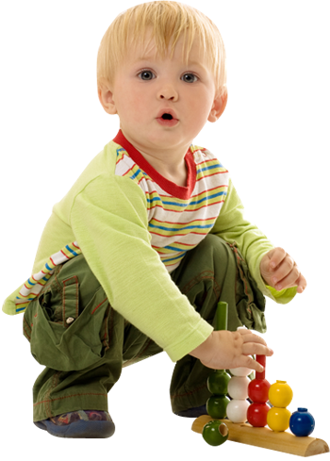
упражнение «Не дай упасть»
Материал: салфетка или целлофановый пакет.
Ход: Сейчас я подброшу салфетку (пакет) и она как можно дольше должна удержаться в воздухе. В этом может помочь твое дыхание.
Потом ты будешь подбрасывать салфетку для меня.
А как еще можно удержать салфетку в воздухе?

Slide 4
Упражнение «Волшебный клубочек»
Материал: яркая пряжа.
Ход: А ты знал, что обиды, злость, грусть можно смотать в клубочек? У меня есть такие нитки.
Расскажи нитке о своих печалях, злости, сматывая их в клубок. А я возьму другие нитки и буду ей рассказывать свои переживания.
Теперь ты знаешь, что делать когда злишься, расстраиваешься.

Slide 5
Использован материал:
Шаблоны презентации http://nachalo4ka.ru/
Проект Розалии Герасимовой «Давайте жить дружно» https://www.maam.ru/
Картинки
https://clipart-best.com/ru/

